Slide 1
Система учета упеваемости учеников
Петров Глеб

Slide 2
Система учета успеваемости учеников
В чем лучше?
1) Система будет высчитывать средний балл ученика самостоятельно
2) Автоматизация освобождает учителей от выставления оценок вручную
3) Система ведет историю посещений ученика и оповещает родителей об успеваемости учащегося

Slide 3

Система учета упеваемости учеников

Slide 4
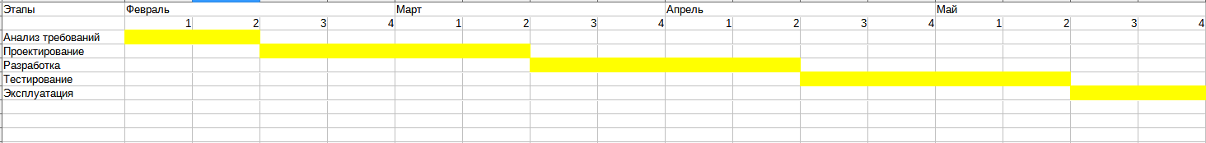
Диаграмма ганта

